Slide 1
LÄÄKEHOITO
ANTOTAVAT
SÄILYTYS
HÄVITTÄMINEN

Slide 2
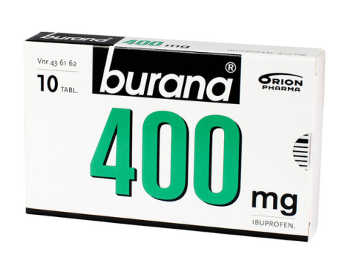
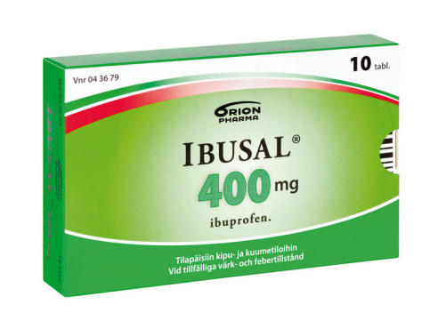
Lääkkeiden toimittaminen
samoja lääkeaineita on markkinoilla eri lääketehtailta
apteekki toimittaa halvimman
  geneerinen substituutio

Slide 3
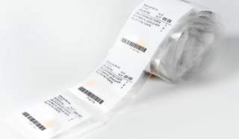
Lääkkeiden toimittaminen
sairaalat, terveyskeskukset -> lääkkeet hoitavasta yksiköstä
hoivakodit, asumispalvelut, kotihoito -> ostetaan itse, tilataan apteekista
annosjakelu
https://www.youtube.com/watch?v=8NP64HIe-1o

Slide 4
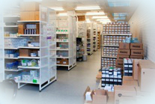
Lääkkeiden toimittaminen
Sairaalassa…
farmaseutti / hoitaja tilaa lääkkeet osastolle
sairaala-apteekki toimittaa lääkkeet osastolle

Slide 5
Lääkkeiden varastointi
osastoilla lääkkeet varastoidaan lukollisiin tiloihin (lääkehuone)
huumausaineet vielä erikseen lukittuna (N)
elvytyslääkkeet

Slide 6
Lääkkeen säilytys
Säilytysohjeilla pyritään varmistamaan, että lääkkeet ovat koko kestoaikansa:
tehokkaita
turvallisia
laadultaan moitteettomia

Slide 7
Lääkkeen säilyvyys
vaikuttava aine hajoaa vähitellen -> lääkkeen teho heikkenee
  syntyvät hajoamistuotteet voivat olla jopa myrkyllisiä
tablettivalmisteen kovuus muuttuu -> muutoksia lääkeaineen vapautumisessa ja imeytymisessä

Slide 8
Lääkkeen säilyvyys
lämpö, valo, kosteus -> voivat heikentää lääkkeen säilyvyyttä
suurin osa lääkkeistä voidaan säilyttää huoneenlämmössä (+15 - +25 C)
kuiva ja valolta suojattu paikka

Slide 9
Lääkkeen säilyvyys
jääkaapissa (+2 - +8 C) säilytettävät lääkkeet oltava siten, ettei ne pääse jäätymään
lääkkeet tulee säilyttää valolta suojattuna

Slide 10
Lääkkeen säilyvyys
säilytysaineet
  pyritään parantamaan nestemäisten lääkemuotojen säilyvyyttä
  tipat, voiteet, injektionesteet, infuusiot
voivat aiheuttaa yliherkkyysreaktioita

Slide 11
Lääkkeen säilyvyys
avattujen pakkausten säilytyksessä tulee noudattaa valmistajan ohjetta
avauspäivämäärä etikettiin
  esim. insuliinit

Slide 12
Lääkkeiden antotavat
lääkkeiden antotavat luokitellaan:
  ruoansulatuskanavaan annettaviin eli enteraalisiin antotapoihin
  ruoansulatuskanavan ohi annettaviin eli parenteraalisiin antotapoihin

Slide 13
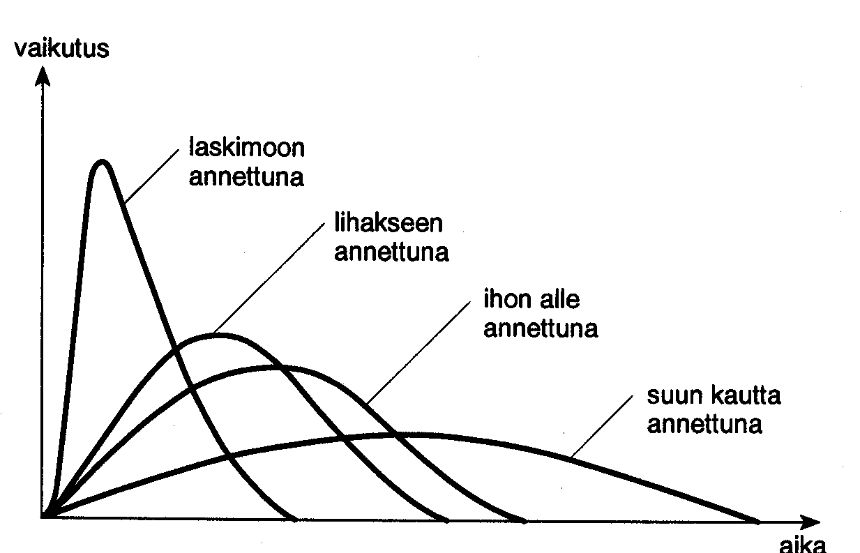

Slide 14
Lääkitys ruoansulatuskanavaan eli enteraalisesti
suun kautta (p.o)
suuonteloon (i.o)
peräsuoleen (per rectum)
PEG-letkun tai muun ruokintaletkun kautta mahalaukkuun tai ohutsuoleen

Slide 15
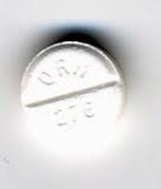
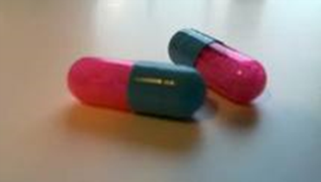
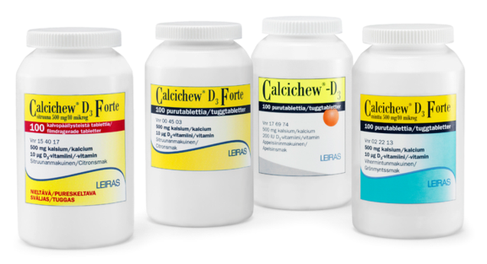
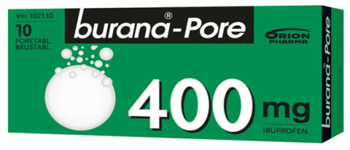
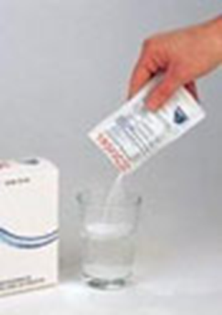
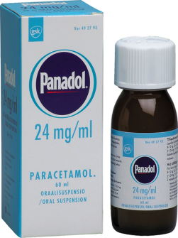
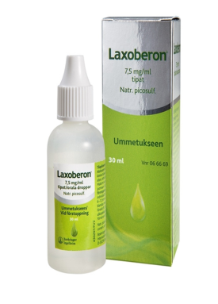
Suun kautta (p.o)
  tabletit
  kapselit
  depot
  entero
  purutabletti
  poretabletti
  annosjauheet
  oraaliliuos
  tipat

Slide 16
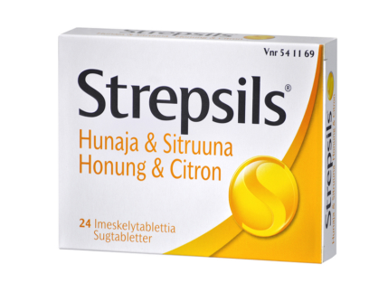
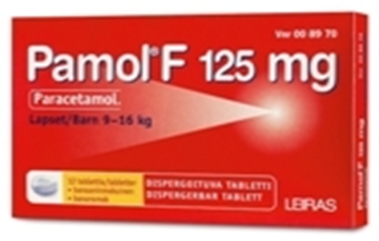
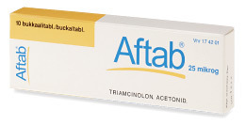
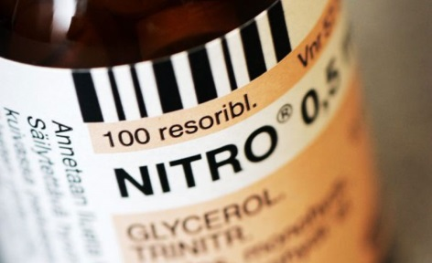
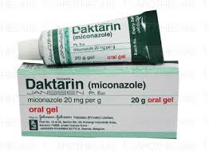
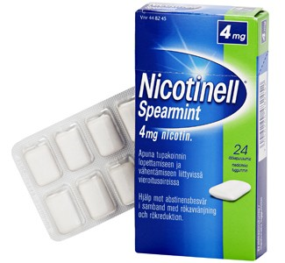
Suuonteloon (i.o)
imeskelytabletti
kylmäkuivattu tabletti
bukkaalitabletti
resoribletti
suuvoide/ -geeli
suuvesi
lääkepurukumi

Slide 17
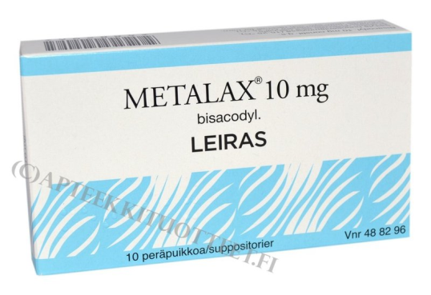
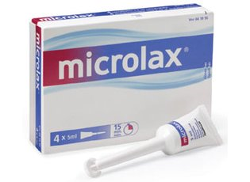
Peräsuoleen (per rectum)
peräpuikot eli suppositoriot
peräruiske eli rektioli

Slide 18
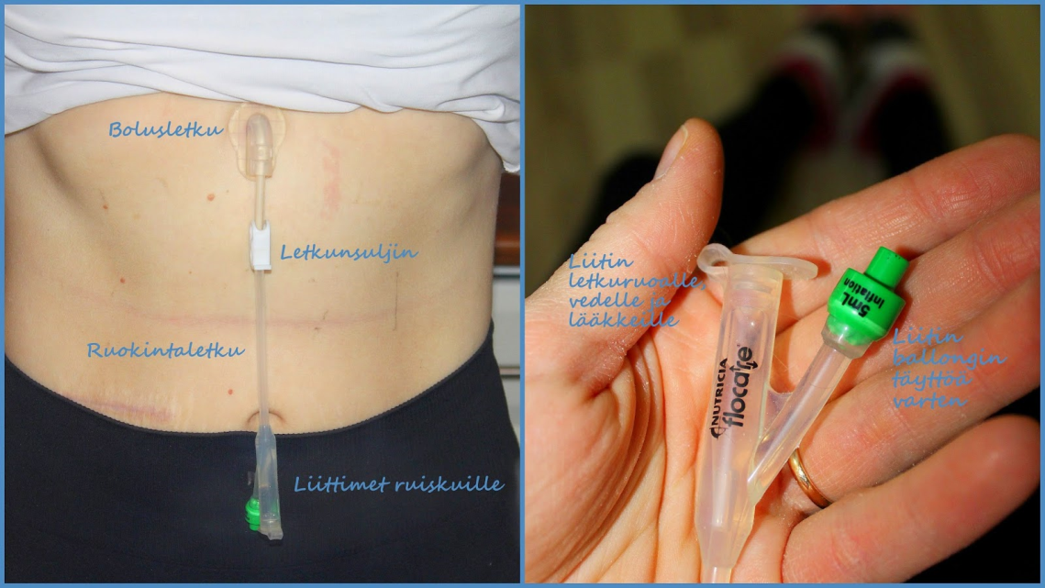
Lääkitys ruokintaletkuun
NML / PEG
nestemäiset lääkkeet
tabletit jauhettuna ja veteen sekoitettuna

Slide 19
Lääkitys ruoansulatuskanavan ohi eli parenteraalisesti
keuhkoihin
nenään
iholle
silmään
korvaan
emättimeen
injektiona

Slide 20
Seitsemän O:n sääntö
Oikea lääke
Oikea annos
Oikea antoaika
Oikea antotapa
Oikea asiakas
Oikea potilaan ohjaus
Oikea dokumentointi

Slide 21
Lääkkeen hävittäminen
jos lääke on vanhentunut
jos epäillään, että lääke on saastunut mikrobeilla tai liuoksen väri tai koostumus on muuttunut
  -> HÄVITÄ LÄÄKE!

Slide 22
Lääkkeiden hävittäminen
lääkejäte:
  käyttämättä jääneet lääkkeet
  vanhentuneet lääkkeet
  lattialle tippuneet lääkkeet
    kotihoito!

Slide 23
Lääkkeiden hävittäminen
lääkejäte on ongelmajätettä
  voi aiheuttaa vaaraa terveydelle tai ympäristölle
lääkejätteen palautus aina apteekkiin!
apteekkiin palautetaan myös kotihoidossa käytetyt neulat ja ruiskut

Slide 24
Lääkkeiden hävittäminen
lääkejätettä ei saa hävittää sekajätteen mukana eikä huuhtoa viemäriin
  voi olla vaikutusta maaperään, vesien mikrobikantoihin
palautettavien lääkkeiden lajittelu s.50

